Slide 1

трассировка лучей на CUDA
Докладчик:
Фролов В.А. (ВМиК МГУ, G&M Lab; Nvidia)
Научный руководитель:
Игнатенко А.В. (ВМиК МГУ, G&M Lab)
Лекторы:
Боресков А.В. (ВМиК МГУ)
Харламов А.А. (ВМиК МГУ, Nvidia)

Slide 2
План
OpenGL interoperability
RT – что, зачем и как?
Пересечение луча и треугольника
Ускоряющие структуры
Организация трассировки лучей
Ray marching
Задание

Slide 3
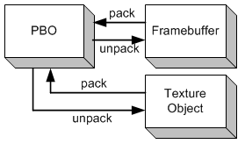
OpenGL interop
OpenGL 2.0
VBO, PBO
OpenGL 3.0
VBO, PBO
texture
renderbuffer
OpenGL 4.0
?

Slide 4
OpenGL 2.0 interop
Pack
glReadPixels (…)
glGetTexImage (…)
Unpack
glDrawPixels (…)
glTexImage2D (…)
glTexSubImage2D (…)

Slide 5
OpenGL 2.0 interop
register, unregister
PBO (CUDA)
GLuint buffer_id;
map, unmap
Pointer (CUDA)
uint* gpu_values;
my_kernel <<< 64, 64>>>(gpu_values);

Slide 6
OpenGL 2.0 interop
glGenBuffers(1, &pixelBuffer);
glBindBuffer (GL_PIXEL_UNPACK_BUFFER, pixelBuffer);
glBufferData(GL_PIXEL_UNPACK_BUFFER, w*h*sizeof(int), screen_buffer, GL_STATIC_DRAW);
cudaGLRegisterBufferObject (pixelBuffer);
cudaGLMapBufferObject ((void**)&my_pointer, pixelBuffer);
my_kernel<<<64, 64>>>(my_pointer);
cudaGLUnmapBufferObject(pixelBuffer);
cudaGLUnregisterBufferObject(pixelBuffer);
glBindTexture(GL_TEXTURE_2D, tex_id);
glTexImage2D (…, 0, …, w, h, 0, …, ..., (GLvoid*)0);

Slide 7
OpenGL 3.0 interop
Старый API
сохраняется
Новый API
CUDA Array; cudaArray *arr;
cudaGraphicsResource
FBO (renderbuffer)
Pointer (CUDA)
uint* gpu_values;

Slide 8
OpenGL 3.0 interop
GLuint tex_id;
glGenTextures(1, & tex_id);
…
struct cudaGraphicsResource *tex_resource;
cudaGraphicsGLRegisterImage (&tex_resource, tex_id, GL_TEXTURE_2D, cudaGraphicsMapFlagsReadOnly);
cudaGraphicsMapResources (1, & tex_resource, 0);
cudaArray *array_ptr;
cudaGraphicsSubResourceGetMappedArray (&array_ptr, tex_resource, 0, 0);
cudaMemcpyToArray(array_ptr,0, 0,dest,size,cudaMemcpyDeviceToDevice);
cudaGraphicsUnmapResources(1, & tex_resource, 0);

Slide 9
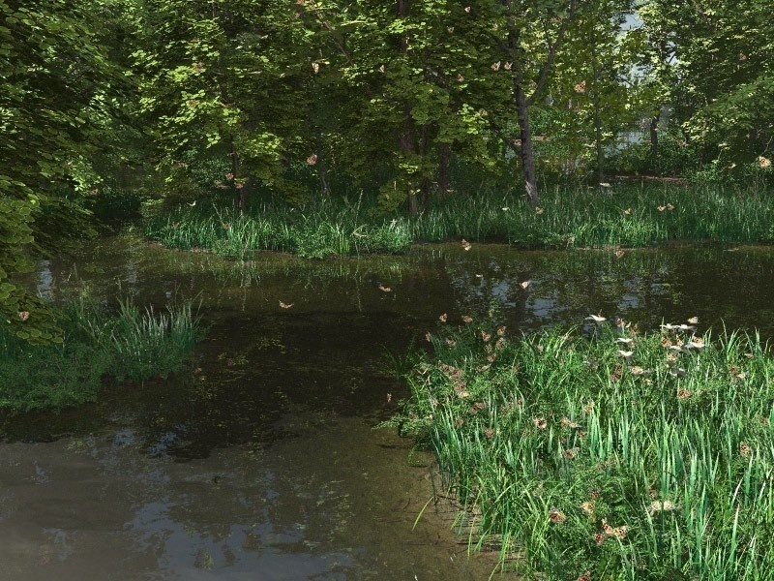
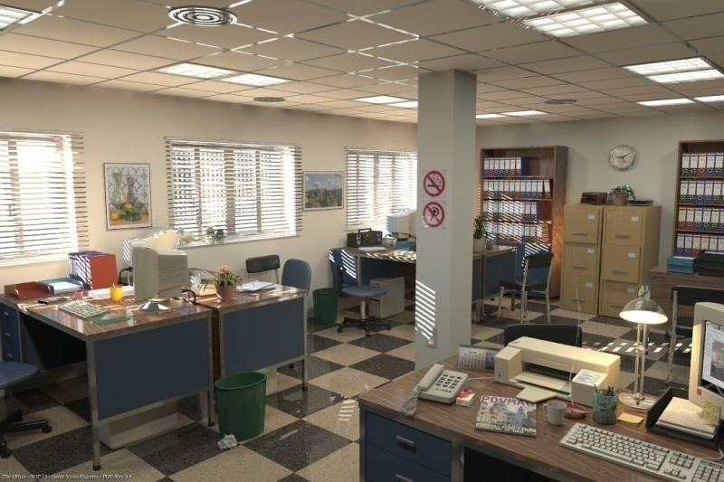
Ray Tracing
Фотореалистичный синтез изображений
POV-Ray

Slide 10
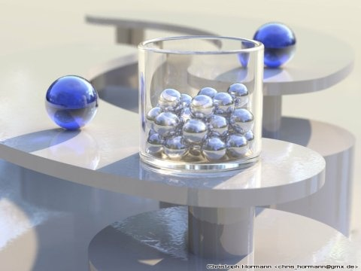
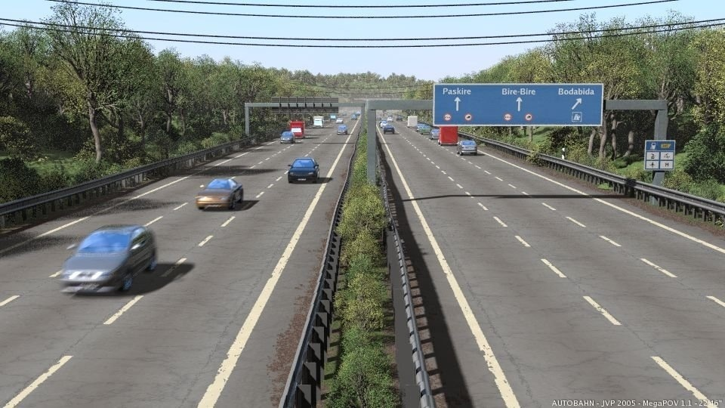
Ray Tracing
Фотореалистичный синтез изображений
POV-Ray

Slide 11
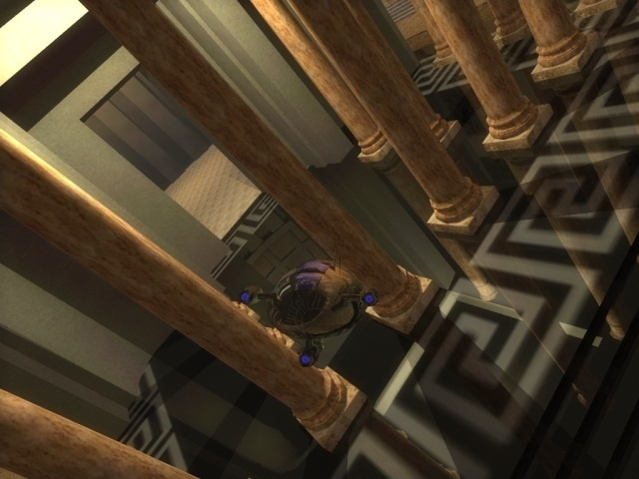
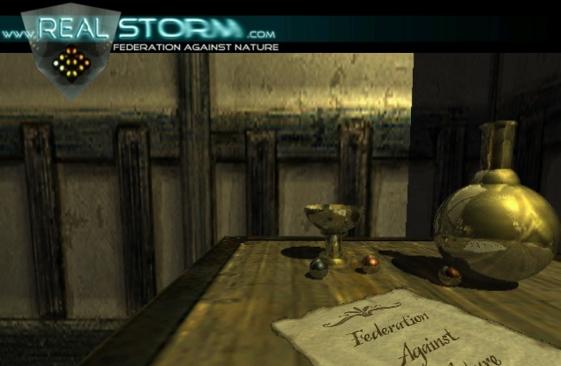
Real Time Ray Tracing
Скорость в ущерб качеству

Slide 12
Ray Tracing
Точность
Path tracing
Фотонные карты
Распределенная трассировка лучей (стохастическая)
Скорость
Обратная трассировка лучей
Растеризация + обратная трассировка лучей

Slide 13
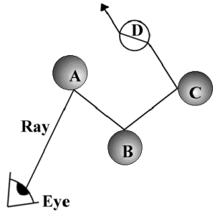
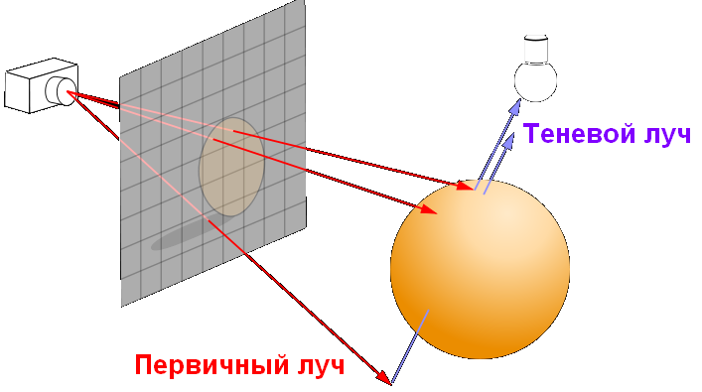
Обратная трассировка лучей
Алгоритм
Первичные, теневые, отраженные лучи

Slide 14
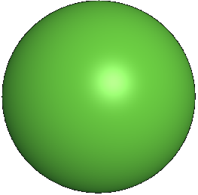
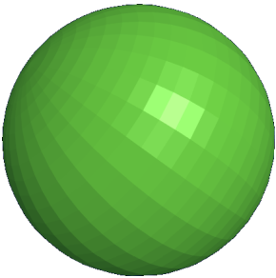
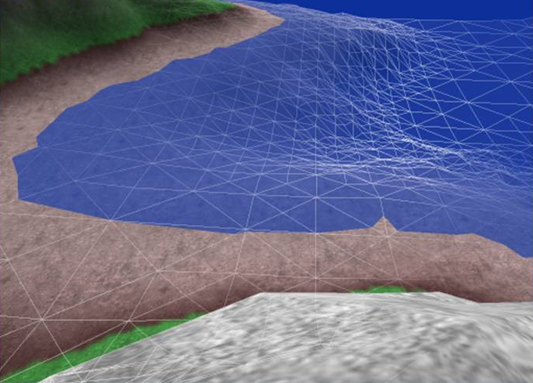
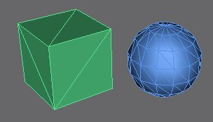
Ray Tracing
Представление 3D объектов
Аналитическое
Меши из треугольников

Slide 15
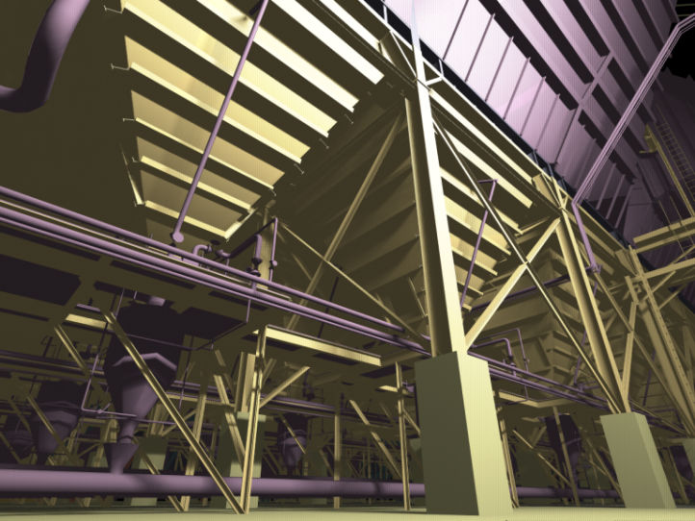
Ray Tracing
Поверхность задана как массив треугольников
Узкое место – поиск пересечения луча с поверхностью
1 000 000 треугольников
1 000 000 лучей
=> 10¹² операций
log(N)^{k} * 10⁶ (k~[1..2])

Slide 16
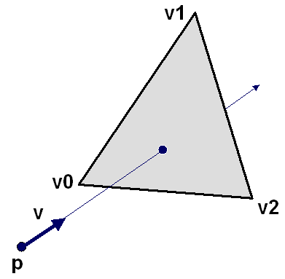
Пересечение луча и треугольника
Простой вариант
Ax + By + Cz + D = 0
Найти t
x = p.x + v.x*t
y = p.y + v.y*t
z = p.z + v.z*t

Slide 17
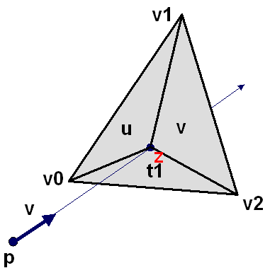
Пересечение луча и треугольника
Простой вариант
t известно
z = p + v*t
S = cross(v1-v0, v2-v0)
u = cross(v1-z, v0-z)
v = cross(v1-z, v2-z)
t1 = cross(v2-z, v0-z)
|u + v + t1 – S | < ε

Slide 18
Пересечение луча и треугольника
Оптимизированный вариант
Барицентрические координаты
u := u/S, v := v/S, t1 := t1/S
t1 = 1 – u - v
3 уравнения, 3 неизвестных

Slide 19
Пересечение луча и треугольника
Оптимизированный вариант

Slide 20
Пересечение луча и треугольника
Простой вариант
Операции (* : 39, +/- : 53, / : 1)
248-404 тактов
Оптимизированный вариант
Операции (* : 23, +/- : 24, / : 1)
132-224 такта
Как считали нижнюю оценку?
использование mad вместо mul и add
4*(N_mul + |N_add - N_mul|)

Slide 21
Другие примитивы
vmax
vmax
Бокс – это 6 плоскостей
(vmin.x - r.pos.x) / r.dir.x;
(vmin.x + rInv.pos.x) * rInv.dir.x;
6 add и 6 mul == 12 mad, 48 тактов
Сфера
~13 mad + sqrtf == 52 + 32 = 84 такта
меньше ветвлений
Иерархия из сфер не лучше иерархии из боксов
t_near
vmin
t_far

Slide 22
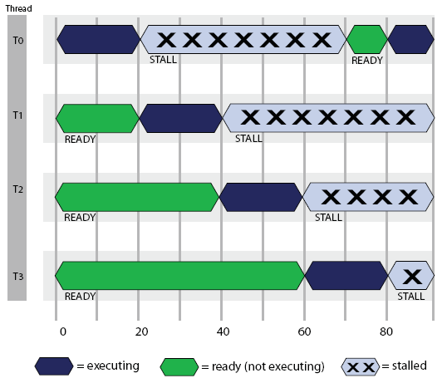
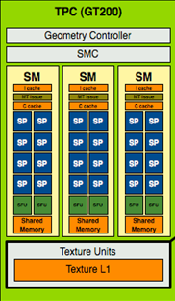
Occupancy
Очень быстрое переключение
Влияет:
Регистры
shared память
Размер блока

Slide 23
Occupancy
Регистры
8192 регистра на SM
Блоки по 8x8 нитей
128 регистров на нить
nvcc не дает столько регистров, почему?
рег <= 40: 3 блока, 6 warp-ов активны
рег <= 32: 4 блока, 8 warp-ов активны
рег <= 24: 5 блоков, 10 warp-ов активны
рег <= 20: 6 блоков, 12 warp-ов активны
рег <= 16: 8 блоков, 16 warp-ов активны

Slide 24
Пересечение луча и треугольника
Регистры
6 регистров на луч
9 регистров на вершины
3 регистра на (t, u, v)
1 регистр на triNum
1 на счетчик в цикле
1 как минимум на tid
2 на min_t и min_id
23 уже занято!

Slide 25
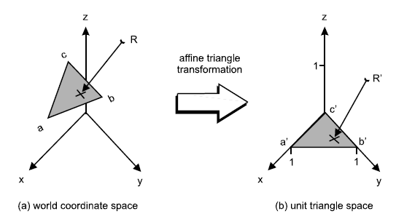
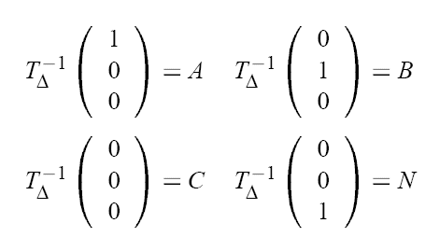
Пересечение луча и треугольника
Unit test
float3 o = mul3x4(m, origin);
float3 d = mul3x3(m, dir);
float t = -o.z/d.z;
float u = o.x + t*d.x;
float v = o.y + t*d.y;

Slide 26
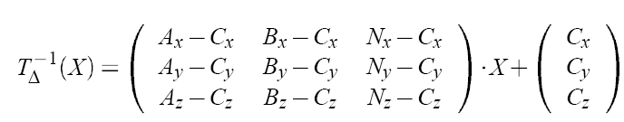
Пересечение луча и треугольника
Unit test
float3 o = mul3x4(m, origin);
float3 d = mul3x3(m, dir);
float t = -o.z/d.z;
float u = o.x + t*d.x;
float v = o.y + t*d.y;
Где m это T∆

Slide 27
Пересечение луча и треугольника
Unit test
float4 row2 = tex1Dfetch(tex, triAddress+0);
(oz,dz) = …
float t = -oz/dz;
if (t <= EPSILON_E8M || t >= tTriangle) continue;
float4 row0 = tex1Dfetch(tex, triAddress+1);
(ox, dx) = …
float u = ox + t*dx;
if (u < 0.f) continue;
float4 row1 = tex1Dfetch(tex, triAddress+2);
(oy dy) = …
float v = oy + t*dy;
if(v >= 0 && (u+v) <= 1.f) {
tTriangle = t;
tIndex = currIndex;
}
Операции (*: 20, + : 20, / : 1)
116-196 тактов
21 регистр на весь kernel
22 + поиск в kd дереве
25 + persistent threads

Slide 28
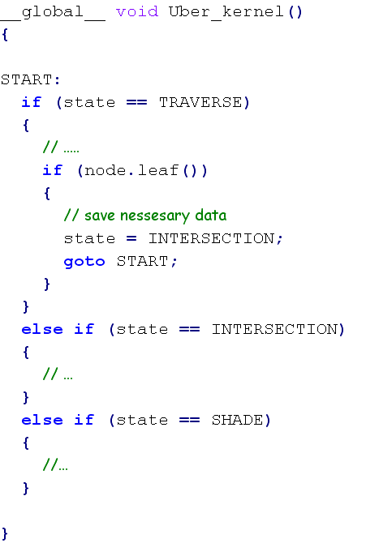
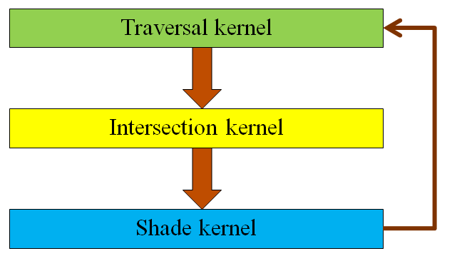
Экономия регистров
Два подхода к экономии регистров
uber kernel
separate kernel

Slide 29
Экономия регистров
Uber kernel
Рекурсия (+)
Локальность данных (+)
Непрерывное выполнение (+)
Трудно профилировать (-)
Трудно оптимизировать (-)
Самая сложная часть лимитирует все ядро (-)
Нельзя пересортировывать данные (-)
Separate kernel
Нет рекурсии (-)
Обращения к DRAM (-)
Остановка ядер (-)
Легко профилировать и оптимизировать (+)
Гибкость (+)
Проще интегрировать с CPU реализациями (+)

Slide 30
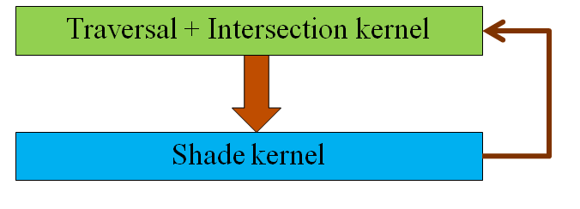
Архитектура
Ядро пересечений – 24-32 регистра
Но это только пересечения
Нужно разбить алгоритм трассировки на несколько ядер

Slide 31
Архитектура
Как хранить геометрию?
struct Triangle {
uint v[3];
uint index;
};
struct Triangle {
float4 v[3];
// strore undex in v[2].w
};
struct Vertex {
float3 pos[3];
float3 norm[3];
float2 texCoord;
uint materialIndex;
};
Vertex array:
Index array:

Slide 32
Архитектура
Как хранить геометрию?
kd tree
Triangle list
intersection
indices
vertices

Slide 33


Slide 34
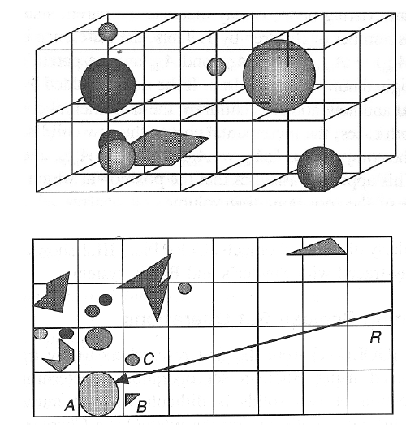
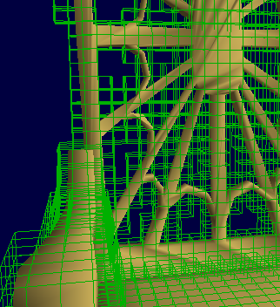
Регулярная сетка

Slide 35
Регулярная сетка
Регулярная сетка
if (tMaxX <= tMaxY && tMaxX <= tMaxZ)
{
tMaxX += tDeltaX;
x += stepX;
}
else if (tMaxY <= tMaxZ && tMaxY <= tMaxX)
{
tMaxY += tDeltaY;
y += stepY;
}
else
{
tMaxZ += tDeltaZ;
z += stepZ;
}

Slide 36
Регулярная сетка
Преимущества
Просто и быстро строится
Простой алгоритм траверса
Недостатки
Плохо справляется с пустым пространством
Требует много памяти
Много повторных пересечений – отвратительно разбивает геометрию
Только для небольших сцен (1-50K)

Slide 37
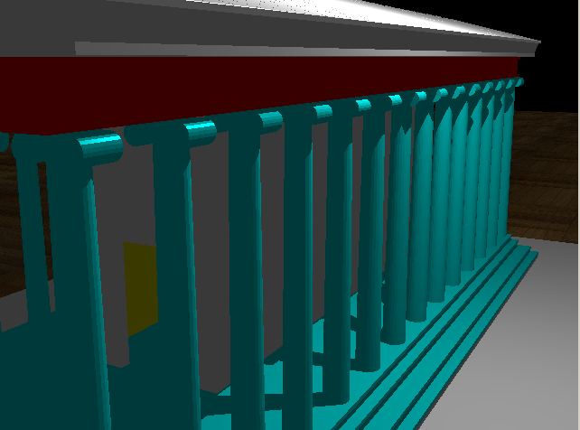
Регулярная сетка
Почему сетка плохо разбивает геометрию?
Перебрали 15 вокселей
7 раз посчитали пересечение с одним и тем же треугольником!

Slide 38
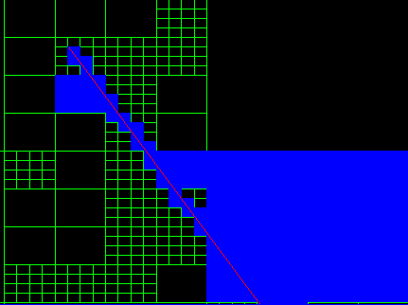
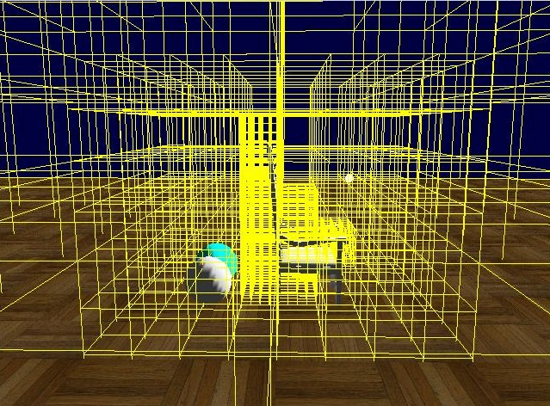
Иерархическая сетка
Небольшое число вокселей
Рекурсивно разбиваем воксели в местах с плотной геометрией

Slide 39
Что дает иерархическая сетка?
Решает проблему чайника на стадионе
Переход между узлами вычислительно сложен
+ 12 регистров как минимум
Нужно устранять рекурсию

Slide 40
BVH деревья
Bounding Volume Hierarchy

Slide 41
BVH деревья
Bounding Volume Hierarchy

Slide 42
BVH деревья
Bounding Volume Hierarchy
L
R
L
RL
RR
RR
R
RL

Slide 43
BVH деревья
Траверс на CPU
L
R
L
RL
RR
RR
R
RL

Slide 44
BVH деревья
Траверс на CPU
L
R
L
RL
RR
RR
R
RL
Стек: L

Slide 45
BVH деревья
Траверс на CPU
L
R
L
RL
RR
RR
R
RL
Стек: L

Slide 46
BVH деревья
Траверс на CPU
L
R
L
RL
RR
RR
R
RL
Стек: L

Slide 47
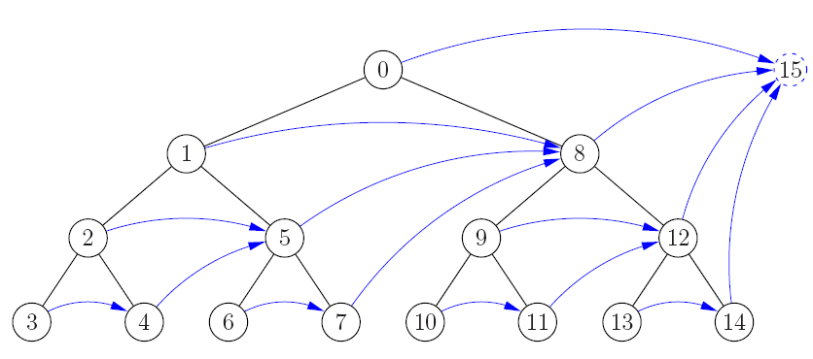
BVH деревья
Траверс на GPU

Slide 48
BVH деревья
Траверс на GPU
L
R
L
RL
RR
RR
R
RL

Slide 49
BVH деревья
Траверс на GPU
L
R
L
RL
RR
RR
R
RL

Slide 50
BVH деревья
Траверс на GPU
L
R
L
RL
RR
RR
R
RL

Slide 51
BVH деревья
Траверс на GPU
L
R
L
RL
RR
RR
R
RL

Slide 52
BVH деревья
Траверс на GPU
L
R
L
RL
RR
RR
R
RL

Slide 53
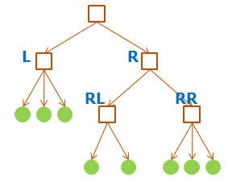
BVH деревья
Как делать на CUDA?
Луч – 6 регистров
Бокс – 6 регистров
t_near, t_far, - 2
nodeOffset, leftOffset, tid – 3
Пересечение луча с боксом
Минимум по всем 6 плоскостям
(vmin[0] + rInv.pos[0]) * rInv.dir[0];
vmax
vmax
t_near
vmin
t_far

Slide 54
BVH деревья
Как делать на CUDA?
24 mad-а покрывают латентность текстурной памяти
Стек на локальной памяти
Локальная память это не так медленно, как может показаться
Бесстековый алгоритм
Перебираем массив всегда строго слева направо

Slide 55
BVH деревья
Безстековый траверс на GPU
0 1 2 3 4 5 6 7 8 9 10 11 12 13 14 15

Slide 56
kd-деревья
struct KdTreeNode
{
float split;
uint leftOffset: 29;
uint splitAxis: 2;
uint leaf: 1;
};

Slide 57
kd-деревья
L
R
struct KdTreeNode
{
float split;
uint leftOffset: 29;
uint splitAxis: 2;
uint leaf: 1;
};
L
R

Slide 58
kd-деревья
LR
RL
RR
LL
struct KdTreeNode
{
float split;
uint leftOffset: 29;
uint splitAxis: 2;
uint leaf: 1;
};
L
R
LL
LR
RL
RR

Slide 59
kd-деревья
RRR
LRR
LRL
RL
RRL
LLL
LLR
struct KdTreeNode
{
float split;
uint leftOffset: 29;
uint splitAxis: 2;
uint leaf: 1;
};
L
R
LL
LR
RL
RR

Slide 60
kd-деревья
LRLR
RRR
LRR
LRLL
RL
RRL
LLLR
LLR
LLLL
struct KdTreeNode
{
float split;
uint leftOffset: 29;
uint splitAxis: 2;
uint leaf: 1;
};
L
R
LL
LR
RL
RR

Slide 61
kd-деревья
LRLRL
LRLRR
RRR
LRR
LRLL
RL
RRL
LLLR
LLR
LLLL
struct KdTreeNode
{
float split;
uint leftOffset: 29;
uint splitAxis: 2;
uint leaf: 1;
};
L
R
LL
LR
RL
RR

Slide 62
kd-деревья
Алгоритм траверса
Регистры – 13 min:
луч - 6
t, tmin, tmax – 3
node – 2
tid, stack_top – 2
На практике удалось уложиться в 16!
Стек: локальная память

Slide 63
kd-деревья
Алгоритм траверса
LRLRL
LRLRR
RRR
LRR
LRLL
RL
RRL
LLLR
LLR
LLLL
Стек:
Текущий узел:

Slide 64
kd-деревья
Алгоритм траверса
LRLRL
LRLRR
RRR
LRR
LRLL
RL
RRL
LLLR
LLR
LLLL
Стек: R
Текущий узел: L

Slide 65
kd-деревья
Алгоритм траверса
LRLRL
LRLRR
RRR
LRR
LRLL
RL
RRL
LLLR
LLR
LLLL
Стек: R
Текущий узел: LL

Slide 66
kd-деревья
Алгоритм траверса
LRLRL
LRLRR
RRR
LRR
LRLL
RL
RRL
LLLR
LLR
LLLL
Стек: LLR, R
Текущий узел: LLL

Slide 67
kd-деревья
Алгоритм траверса
LRLRL
LRLRR
RRR
LRR
LRLL
RL
RRL
LLLR
LLR
LLLL
Стек: LLR, R
Текущий узел: LLLR

Slide 68
kd-деревья
Алгоритм траверса
LRLRL
LRLRR
RRR
LRR
LRLL
RL
RRL
LLLR
LLR
LLLL
Стек: R
Текущий узел: LLR
Можно было бы остановиться!

Slide 69
kd-деревья
Алгоритм траверса
LRLRL
LRLRR
RRR
LRR
LRLL
RL
RRL
LLLR
LLR
LLLL
Стек:
Текущий узел: R

Slide 70
kd-деревья
Алгоритм траверса
LRLRL
LRLRR
RRR
LRR
LRLL
RL
RRL
LLLR
LLR
LLLL
Стек: RR
Текущий узел: RL

Slide 71
kd-деревья
Алгоритм траверса
LRLRL
LRLRR
RRR
LRR
LRLL
RL
RRL
LLLR
LLR
LLLL
Стек:
Текущий узел: RR

Slide 72
kd-деревья
Алгоритм траверса
LRLRL
LRLRR
RRR
LRR
LRLL
RL
RRL
LLLR
LLR
LLLL
Стек:
Текущий узел: RRR
Конец, результат: LLR, RRR

Slide 73
Производителность
Persistent threads
__global__ void my_kernel()
{
for (int warp = 0; int warp < 16; warp++)
{
int tid = blockDim.x*blockIdx.x + threadIdx.x + warp*step;
… // тут код вашего кёрнела
}
}

Slide 74
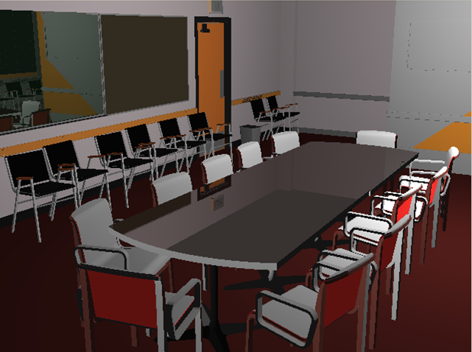
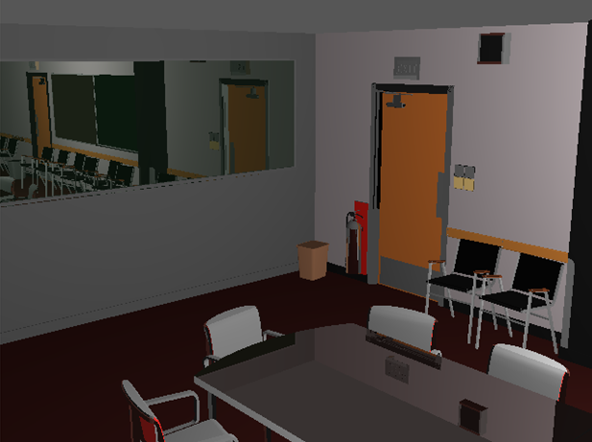
Производителность
Conference Room (281K треугольников)
~40M лучей в секунду на GTX260

Slide 75
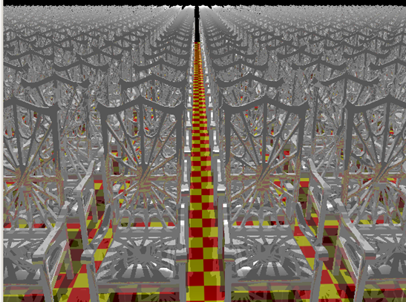
Производителность
Стулья (1.5M треугольников)

Slide 76
Производительность

Slide 77
kd-tree vs BVH на CUDA
BVH со стеком на локальной памяти
Покрывается латентность текстурной памяти
Меньше глубина
Лишние плоскости
kd-tree
Экономит регистры
Можно эффективнее задействовать кэш?
1 mad и пара ветвлений на одну tex1Dfetch

Slide 78
Резюме
OpenGL interop
текстуры, PBO, VBO, FBO
Occupancy
Оптимизации по локальным переменным
Uber kernel
Separate kernel
Persistent threads

Slide 79
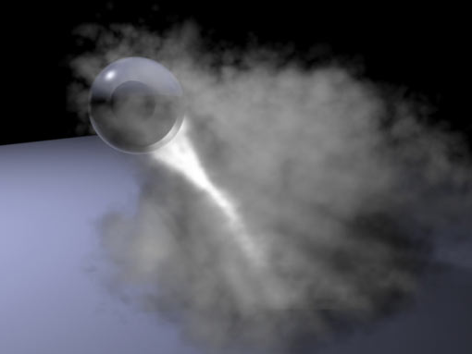
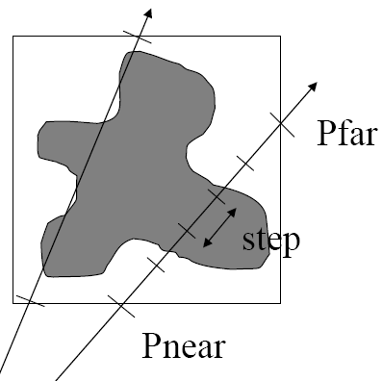
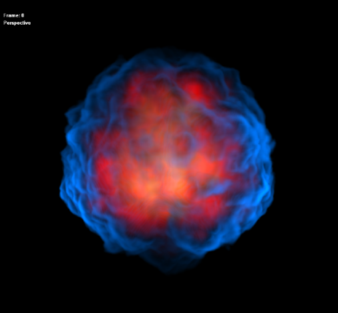
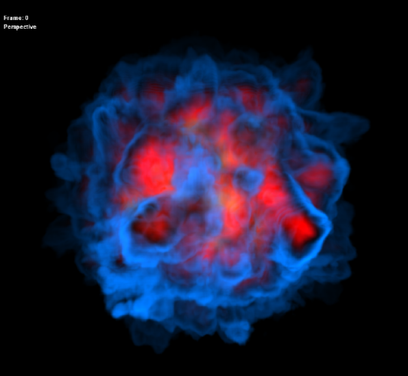
Ray marching

Slide 80
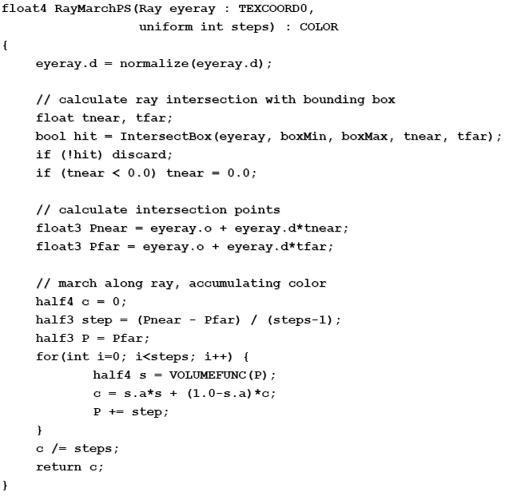
Ray marching

